Slide 1


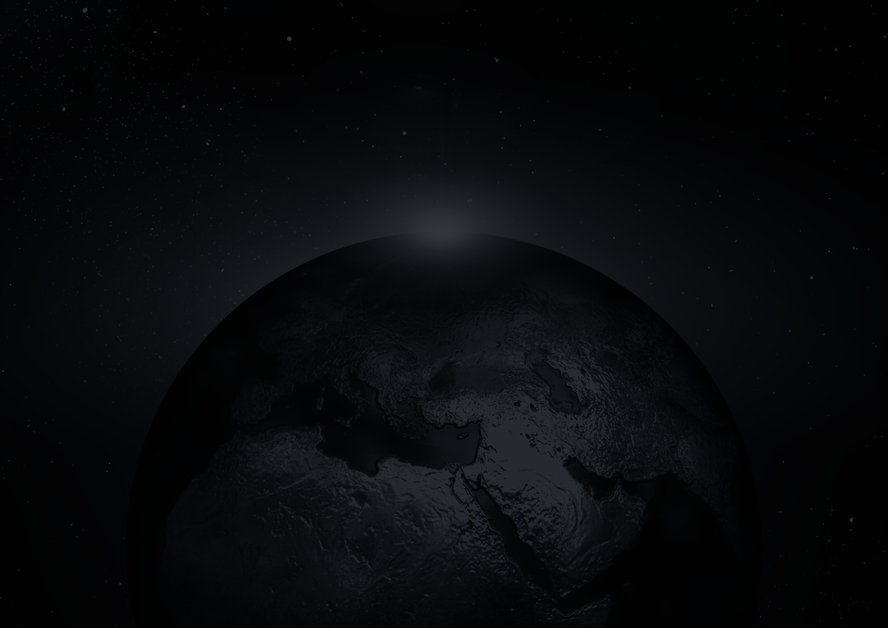


Home
About
Contact
COSMOS
:관측 가능한 우주
By. 문용권 T
Learn More
Play

Slide 2
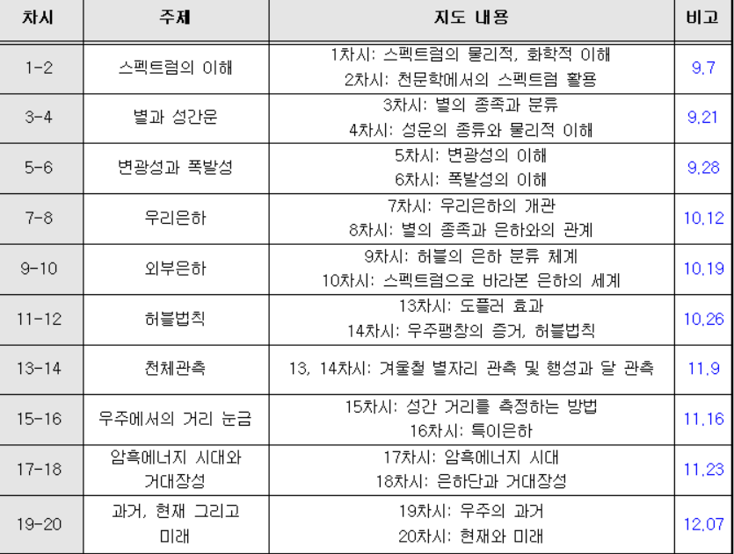
이번 학기 일정들..

Slide 3
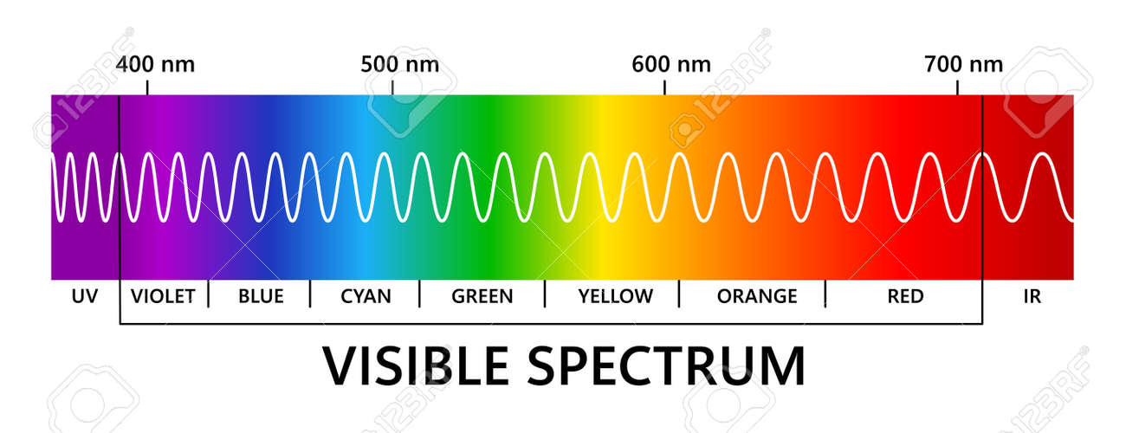

Slide 4
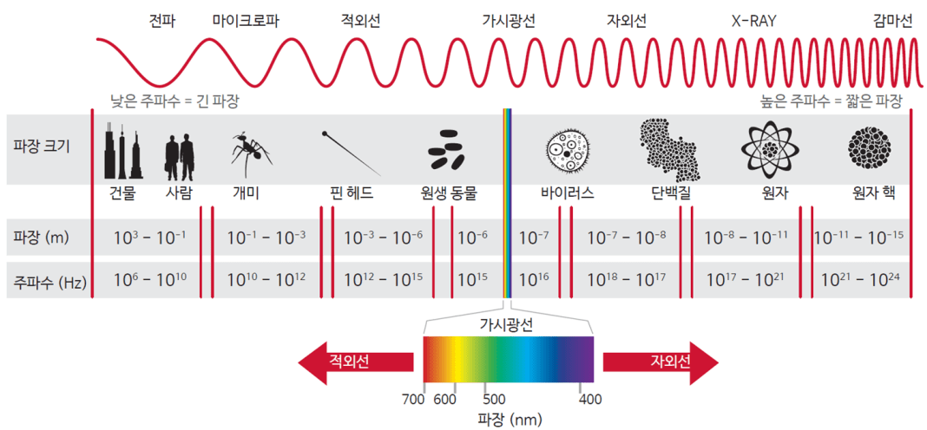

Slide 5
‘빛은 세상을 바라보는 렌즈’

Slide 6
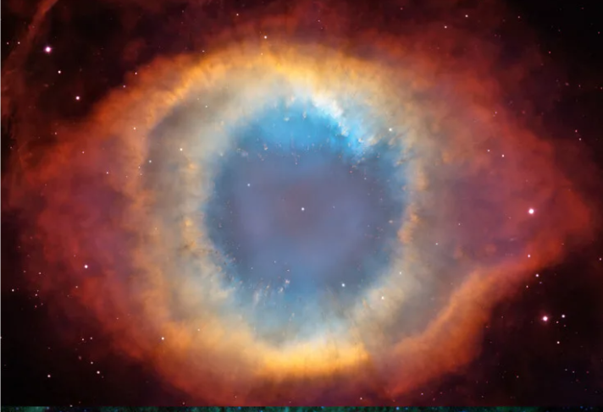
가시광선

Slide 7
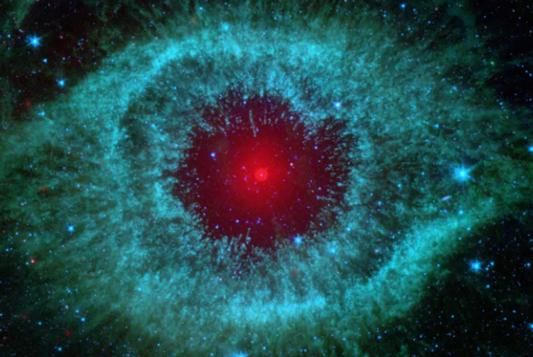
적외선

Slide 8
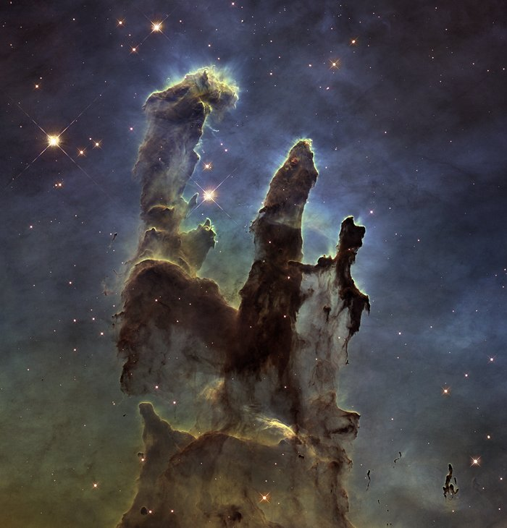
가시광선

Slide 9
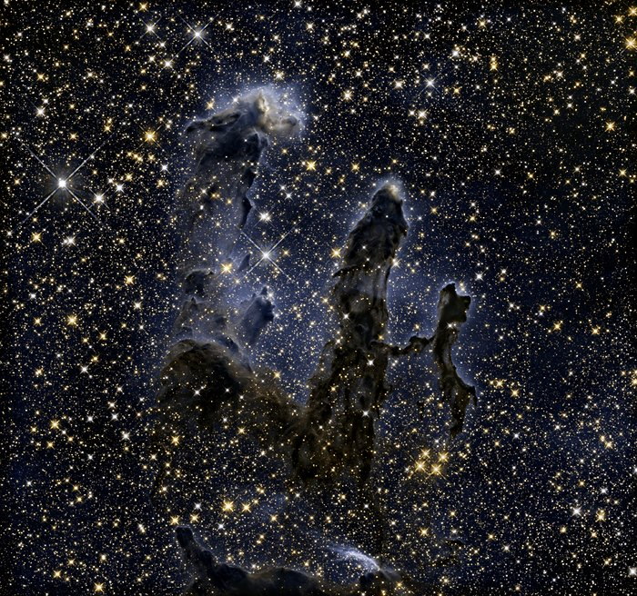
적외선

Slide 10
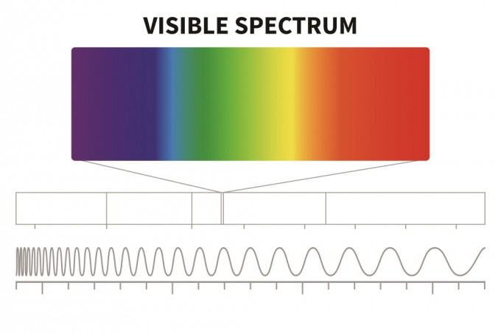

스펙트럼
스펙트럼이란, 파장에 따라 나누어진 빛의 띠를 말한다. 일반적으로 연속 스펙트럼, 흡수 스펙트럼, 방출 스펙트럼으로 구분한다.

Slide 11
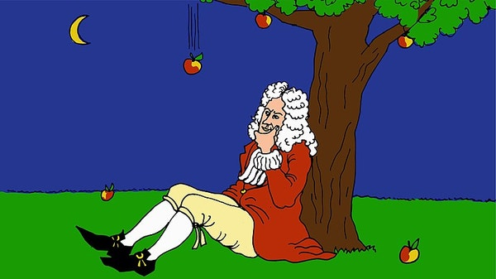
중력에 대하여…
‘달은 안 떨어지는 것이 맞을까?’

Slide 12


01. 달은 낙하하고 있다.

Slide 13
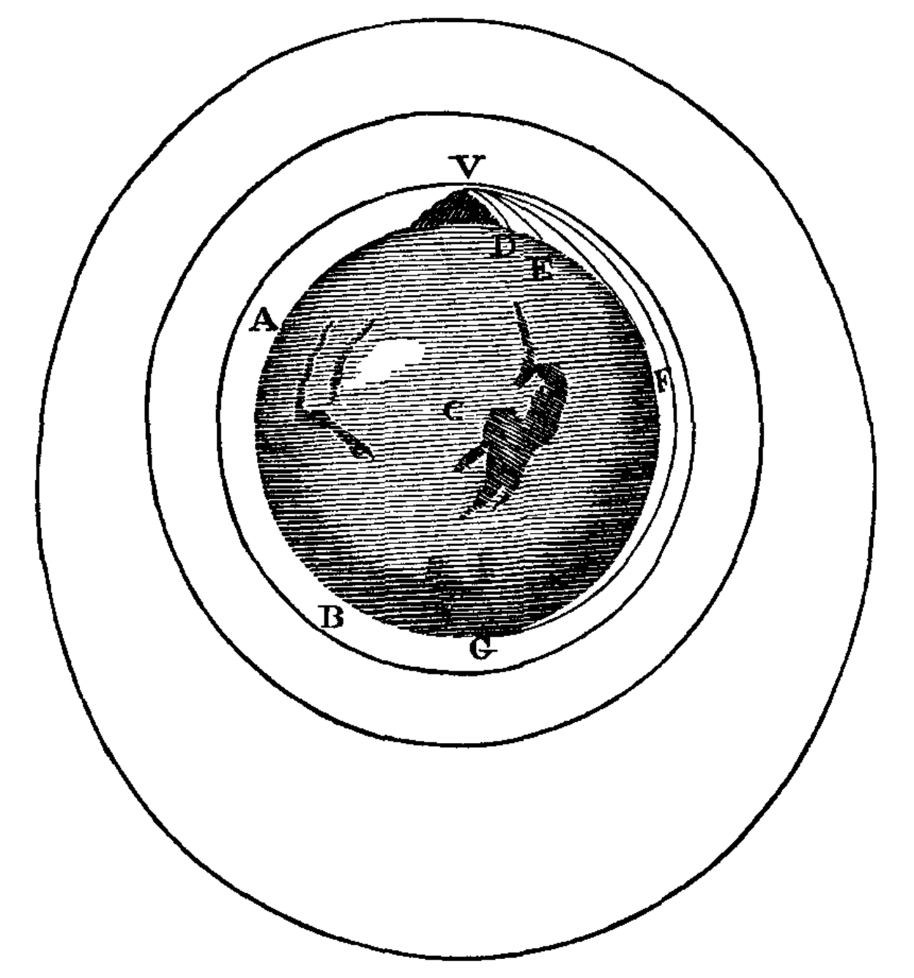

Slide 14
천상의 물체든, 지상의 물체든,
질량을 가진다면 중력이 작용한다.

Slide 15
힘
가속도
F = ma
질량

Slide 16
힘
중력가속도
F = mg
질량

Slide 17
중력
중력가속도
F = mg
질량

Slide 18


$$\frac{GM}{R^{2}}$$
중력가속도
=
=
9.8m/$s^{2}$
<R: 천체의 반지름, G: 중력 상수, M: 천체의 질량>

Slide 19


$$\frac{GM}{R^{2}}$$
중력가속도
=
=
9.8m/$s^{2}$
<R: 지구의 반지름, G: 중력 상수, M: 지구의 질량>

Slide 20
중력
중력가속도
F = mg
질량

Slide 21

중력
중력가속도
F = mg
질량
g =
$$\frac{GM}{R^{2}}$$

Slide 22

중력
F = m x
$$\frac{GM}{R^{2}}$$
질량

Slide 23

중력
F =
$$\frac{GMm}{R^{2}}$$
<R: 지구의 반지름, G: 중력 상수, M: 지구의 질량, m: 물체의 질량>

